Slide 1



INFORME DE ACTIVIDADES Y RENDICIÓN DE CUENTAS CICLO ESCOLAR 2021 - 2022
Centro de Bachillerato Tecnológico Industrial y de
Servicios No. 59
13DCT0229O
Ciudad Sahagún, Hidalgo 06 de septiembre de 2022

Slide 2
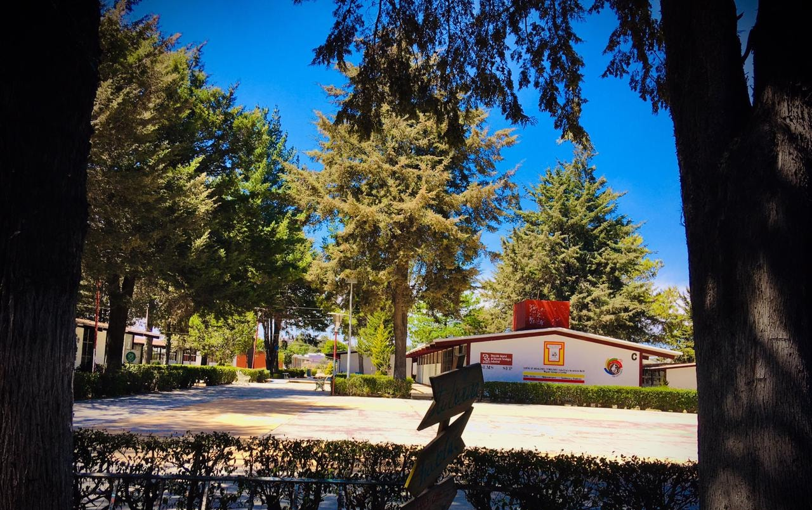


Slide 3
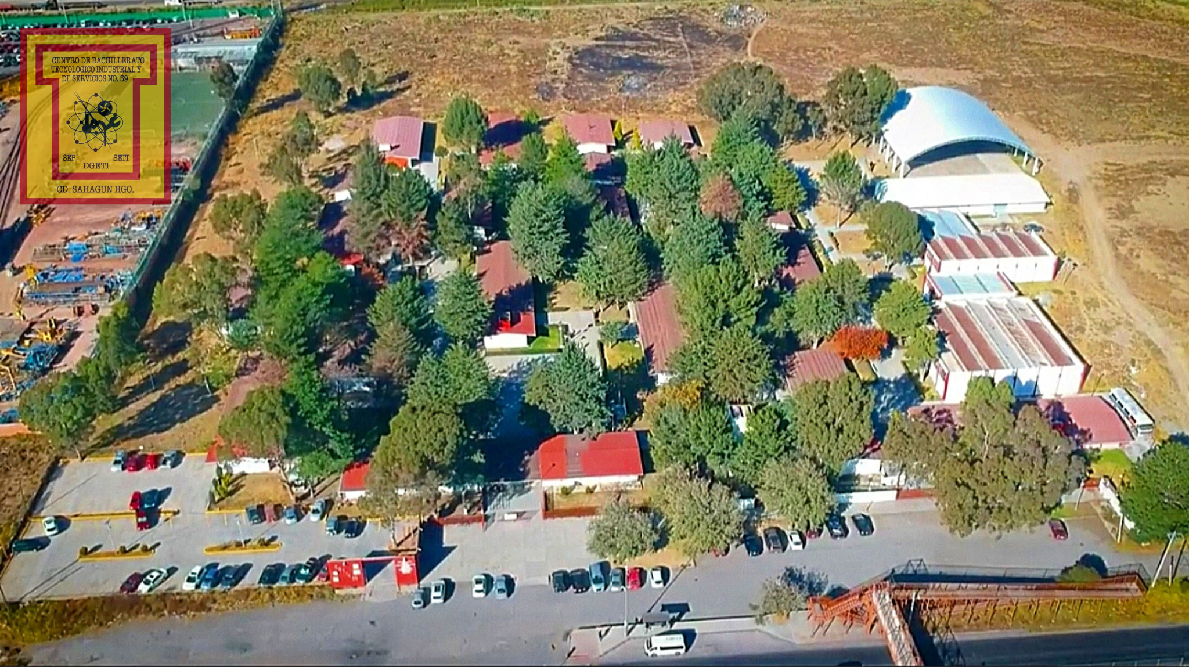

Slide 4



OFERTA EDUCATIVA
B. T. en Electrónica
B. T. en Ofimática
B. T. en Logística
B. T. en Administración de Recursos Humanos
B. T. en Mecánica industrial
B. T. en Programación
B. T. en Mecatrónica
B. T. en Laboratorista clínico
Programación
Mecatrónica
Mecánica Industrial
Ofimática
Laboratorista Clínico
Electrónica
Administración R H
Logística
Oferta Educativa
Rendición de Cuentas 2019 - 2020
Rendición de Cuentas 2021 - 2022

Slide 5
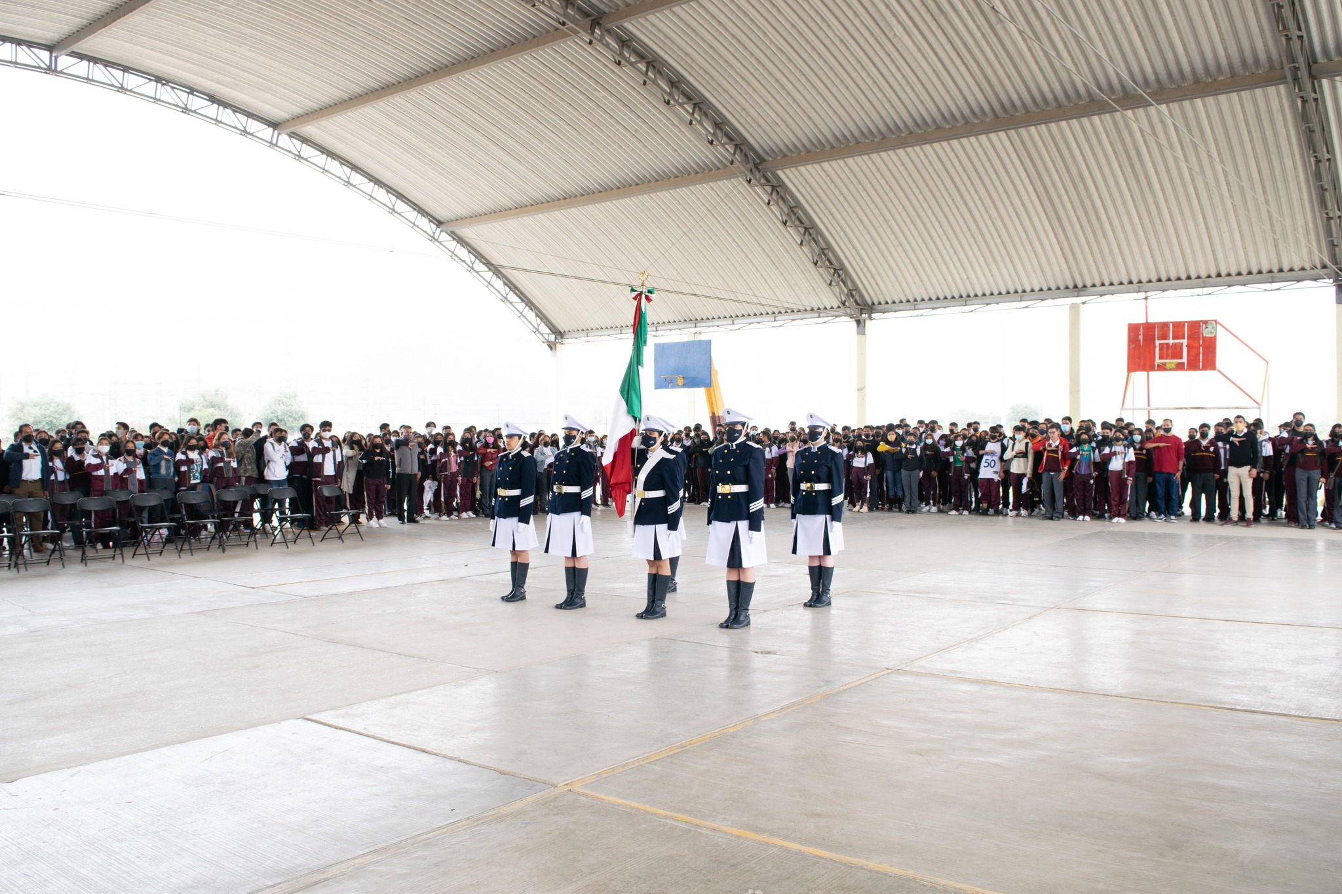
Situación académica

Slide 6
Alumnos inscritos al inicio del ciclo escolar | 1,824
Alumnos que acreditaron la totalidad de asignaturas y/o módulos durante el ciclo escolar | 533
Índice de certificación expresado en porcentaje | 78.24%

Slide 7
Evolución de la Matrícula Escolar | (Últimos 3 ciclos)

Slide 8
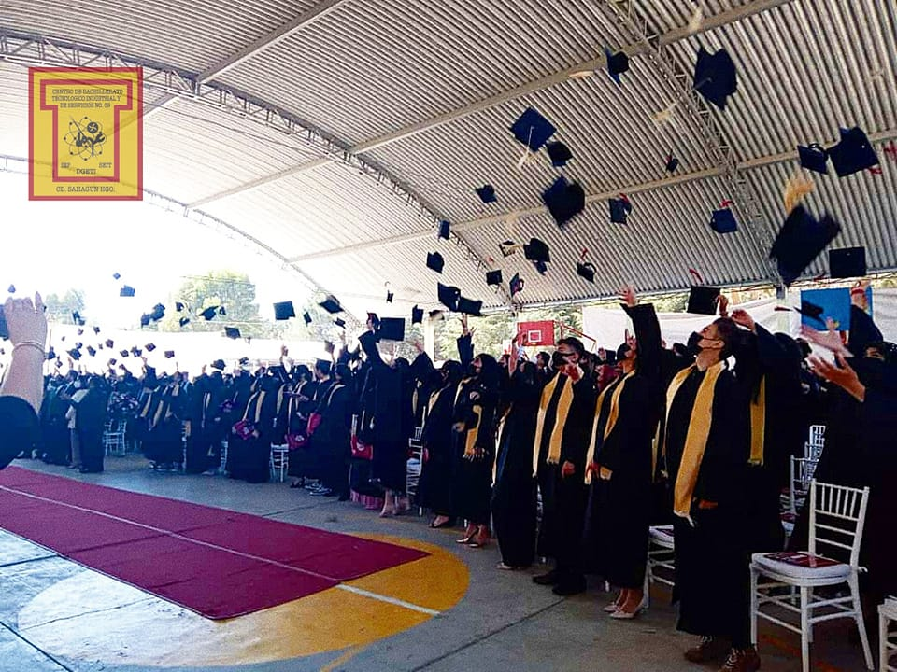


Egresados del ciclo escolar | 533
Egresados
Rendición de Cuentas 2021 - 2022

Slide 9
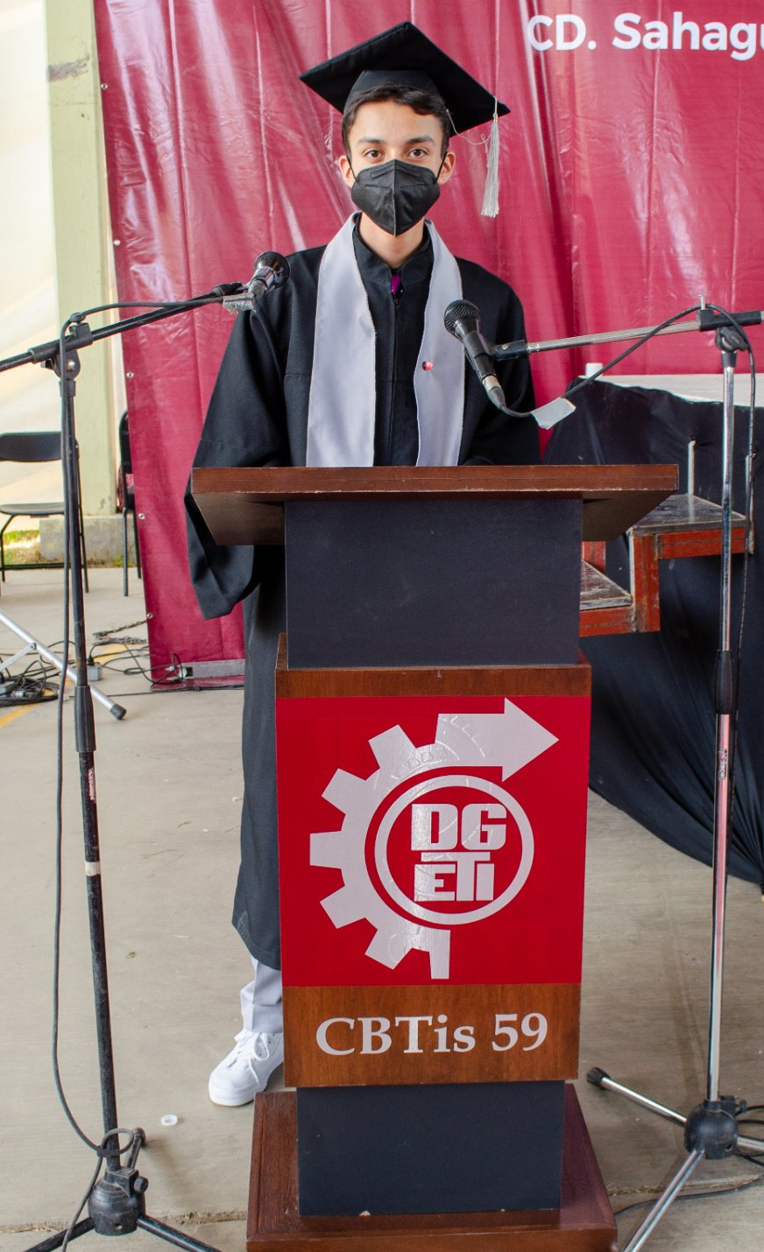


Índice Titulación | 71.85
Títulos entregados | 383
Titulación
Rendición de Cuentas 2021 - 2022

Slide 10

Becas “Benito Juárez”
Número de alumnos beneficiados por otro tipo de apoyo | 25

Slide 11
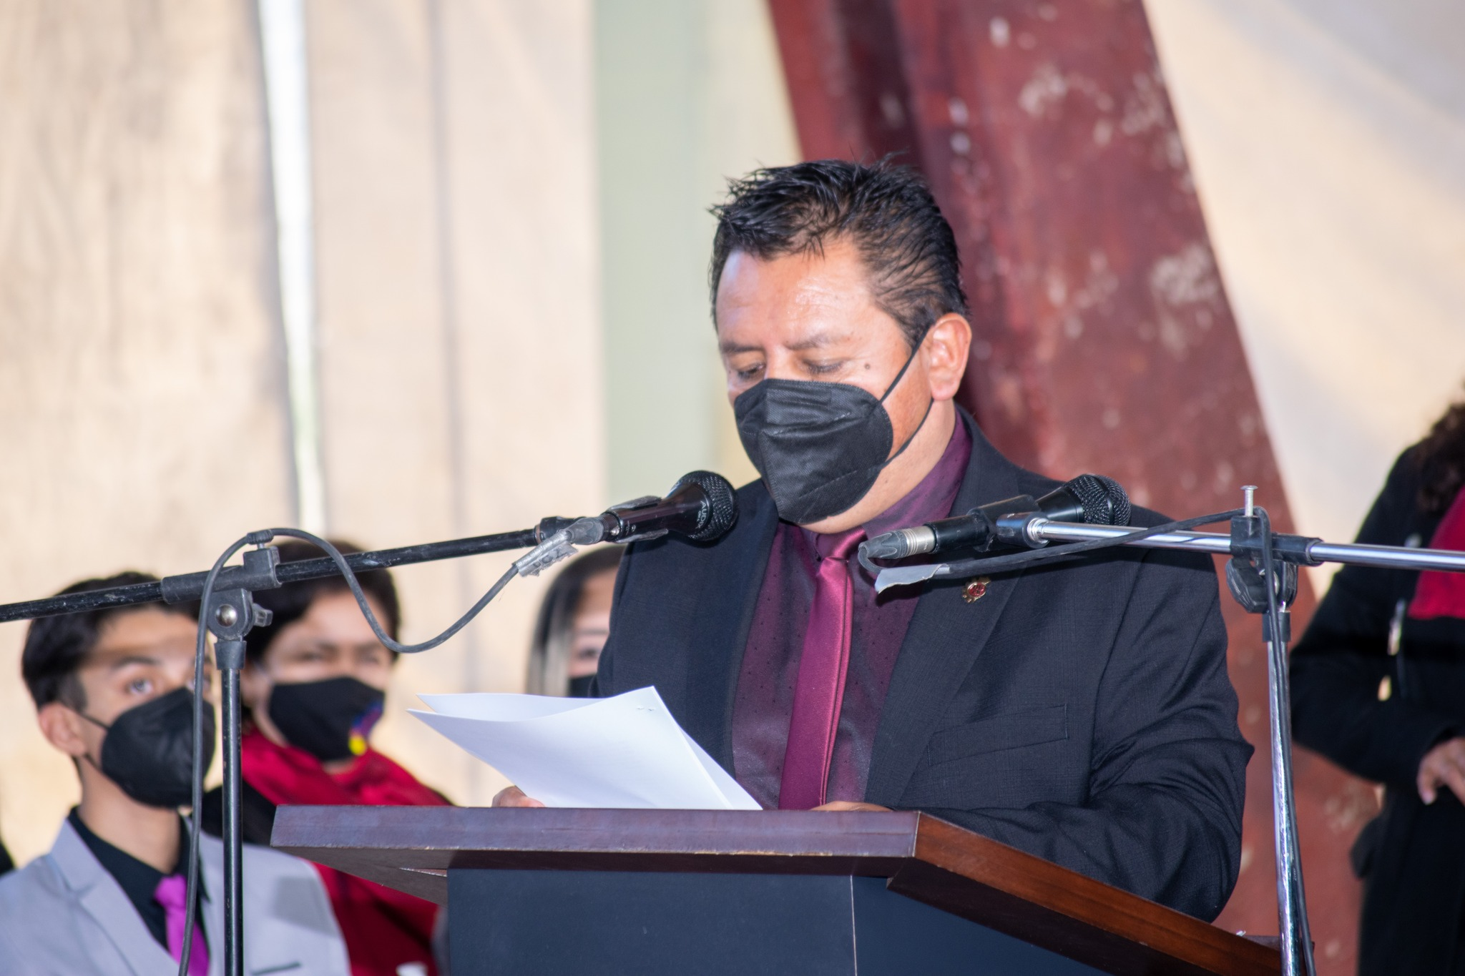


Solicitud ante COPEEMS
Rendición de Cuentas 2021 - 2022

Slide 12
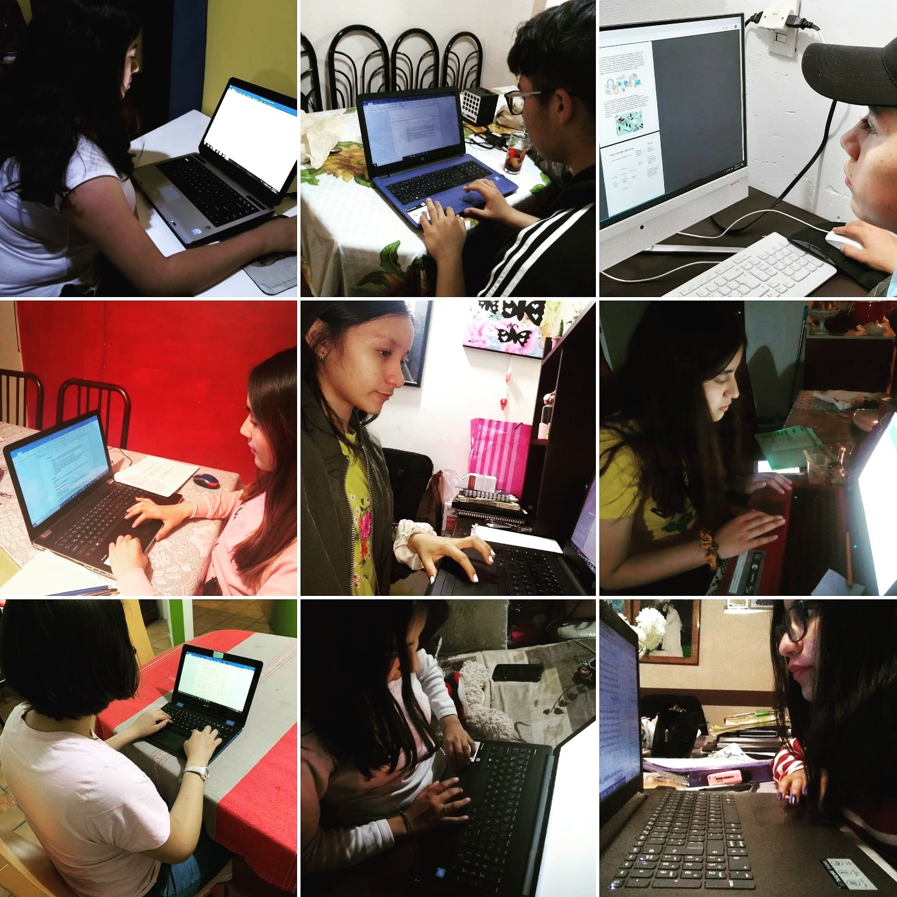

Índice de abandono escolar ciclo 2020-2021 | 9.13%
Índice de abandono escolar 2021-2022 (porcentaje) | 5.37%
Estrategias de acompañamiento para reducir el abandono:
Hora adicional de matemáticas.
Acompañamiento de Tutores
Horas de Orientación Educativa
Asesorías Extra-Clase de Docentes
Abandono escolar
Rendición de Cuentas 2021 - 2022

Slide 13
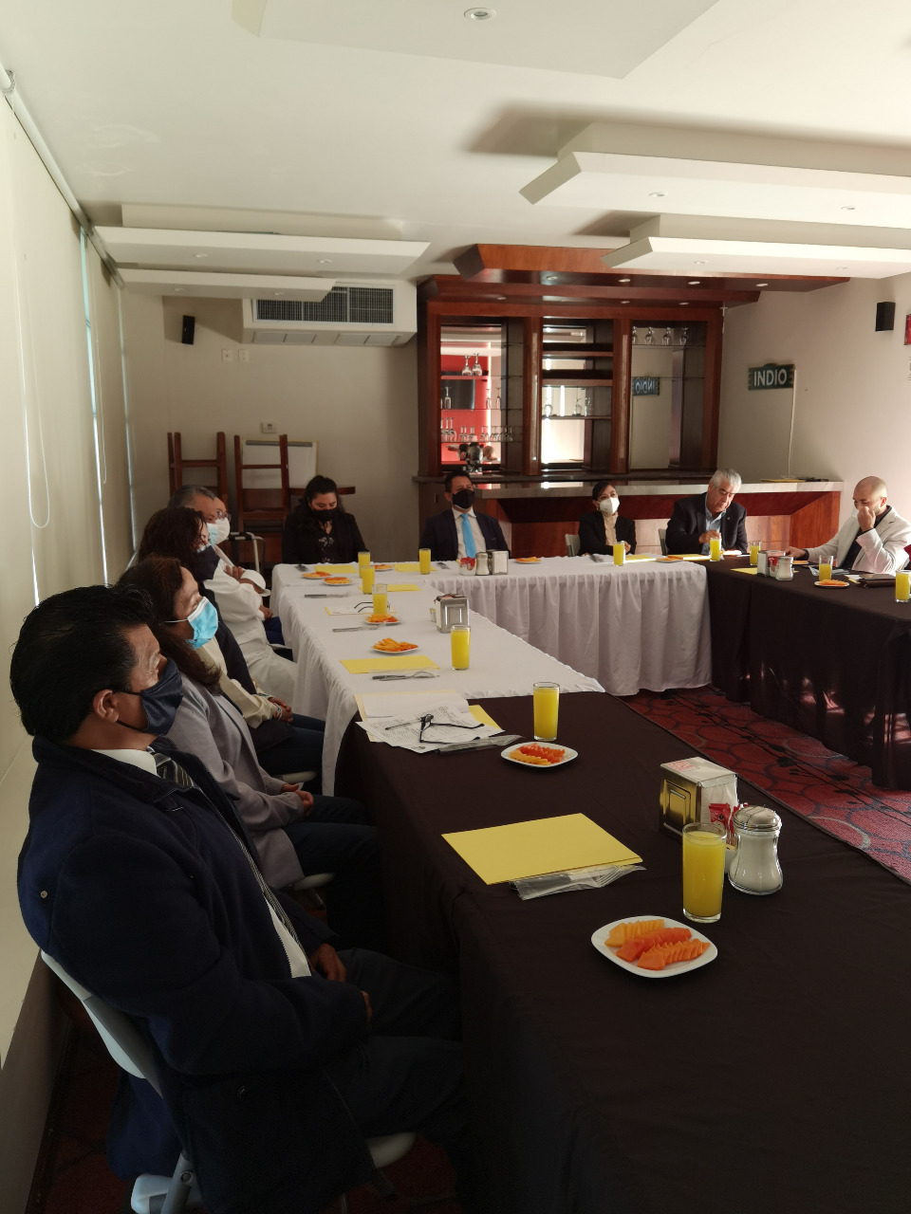

Reestructuración del Comité Técnico Consultivo de Vinculación
Proyectos de Vinculación
Rendición de Cuentas 2021 - 2022

Slide 14
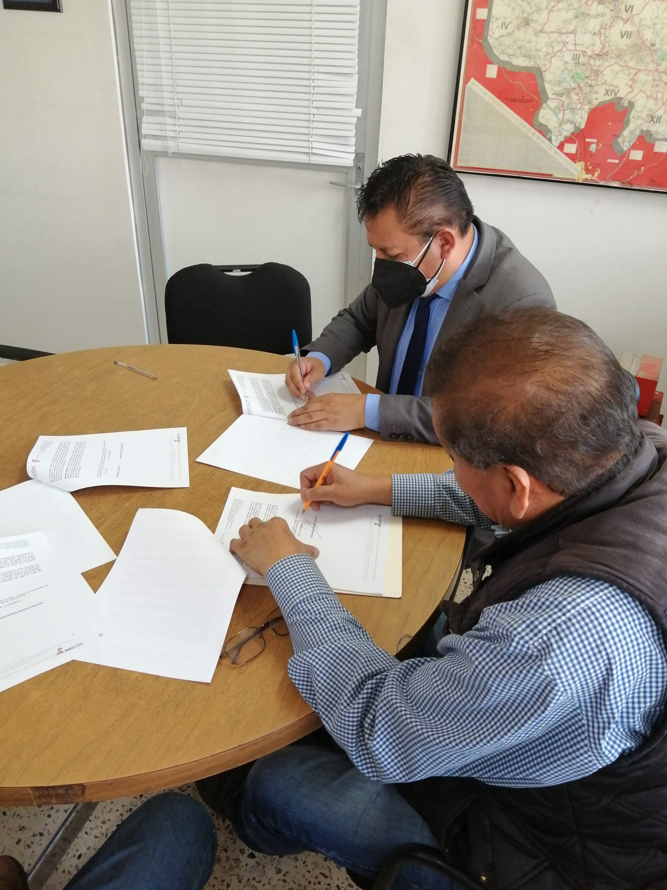
Alumnos en Formación Dual: 25
Proyectos en Prototipos y Emprendedores (Local): 68
Proyectos en Prototipos y Emprendedores (Nacional): 15
Bolsa de trabajo
Proyectos de Vinculación
Rendición de Cuentas 2021 - 2022

Slide 15
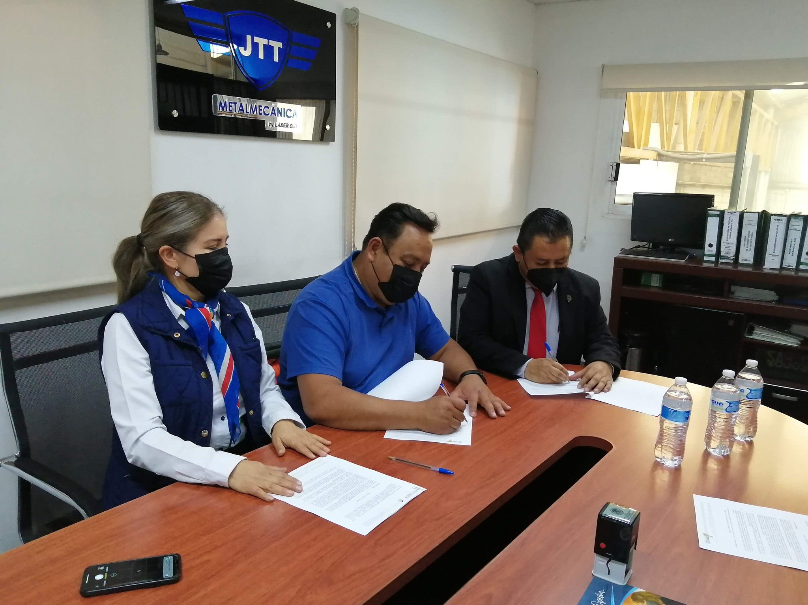
Proyectos destacados Nacional: 4
Establecimiento y actualización de convenios con empresas
Alumnos Beca Prácticas Profesionales: 9
Profesionalización docente: 1
Proyectos de Vinculación
Rendición de Cuentas 2021 - 2022

Slide 16
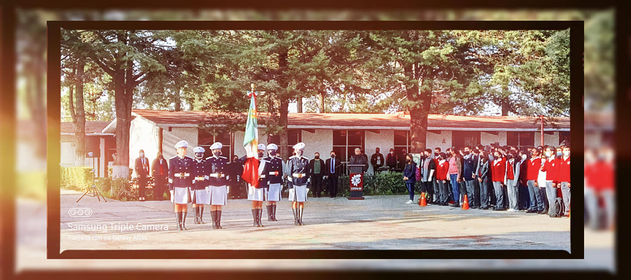
Directivos | 7
Docentes | 61
Administrativos | 48
Plantilla de personal | 117

Slide 17
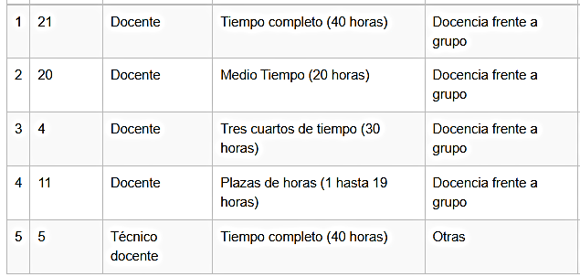
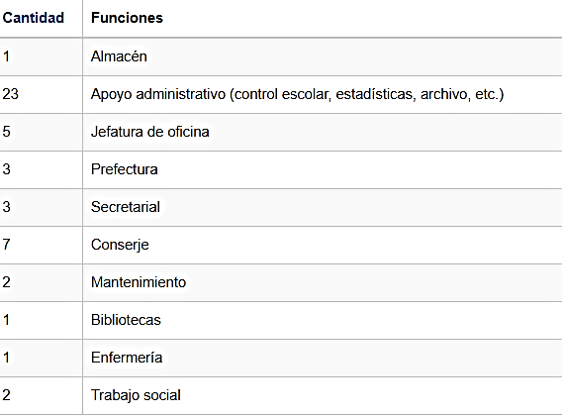
Personal
Rendición de Cuentas 2021 - 2022

Slide 18
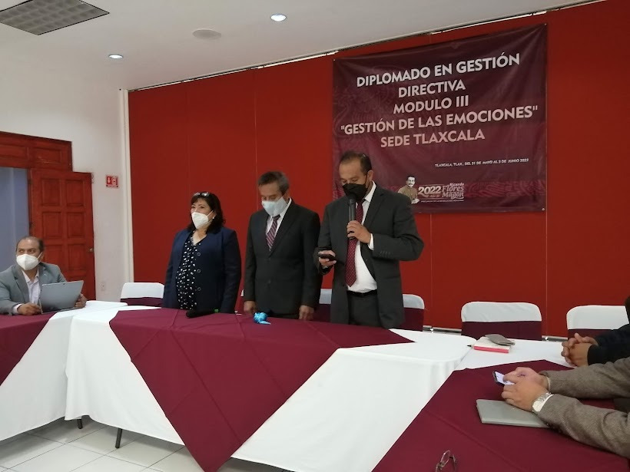
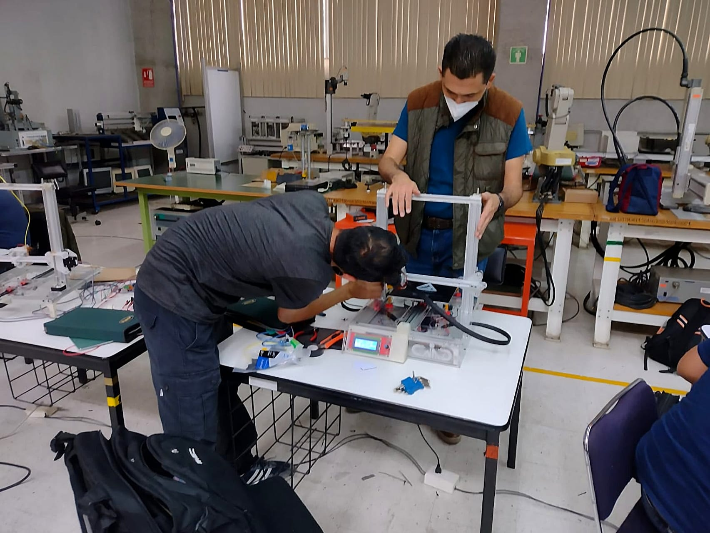
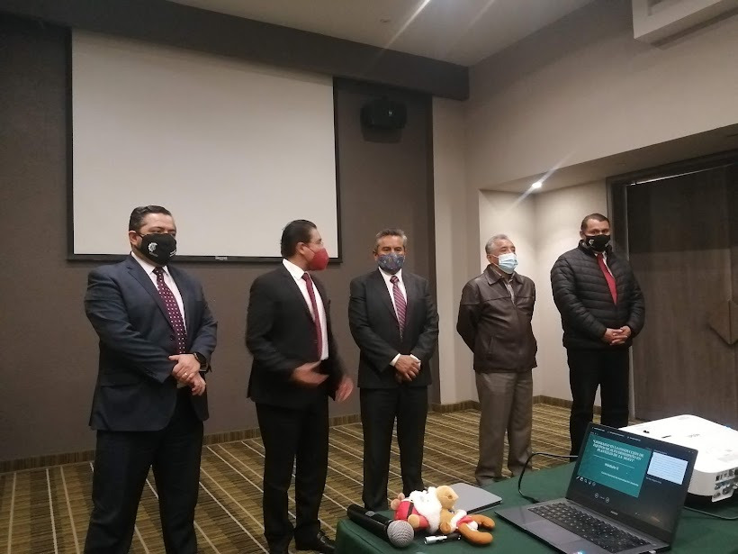
Formación directiva y docente
Diplomado en Gestión Directiva | Curso de Impresoras 3D
Cursos COSFAC | Uso y manejo de Drones
Microsoft Office – Teams | Nuevo Marco Curricular Común

Slide 19
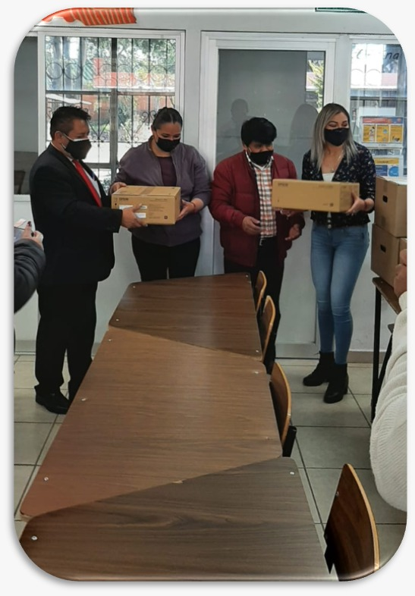


Donaciones | CEAP CB59
Gestión Financiera
Rendición de Cuentas 2021 - 2022

Slide 20
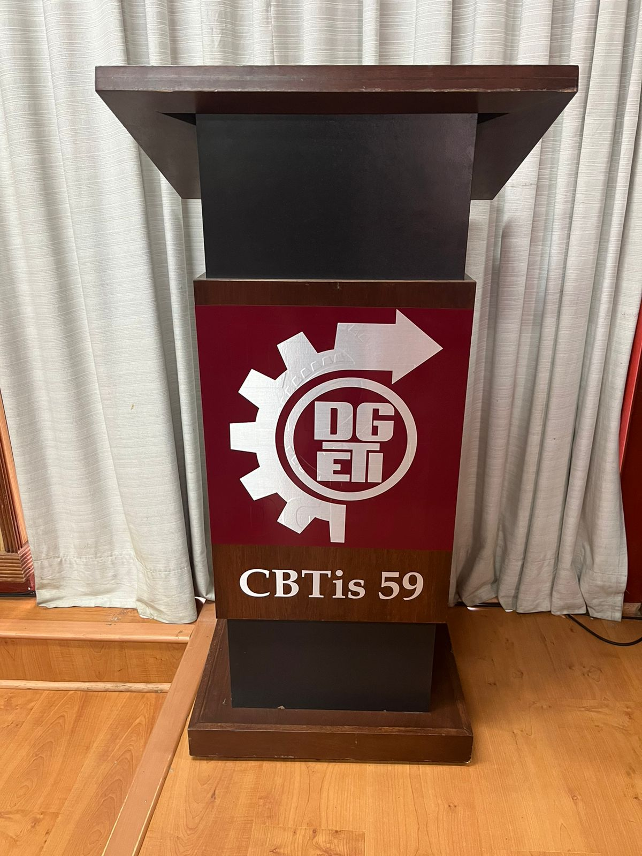
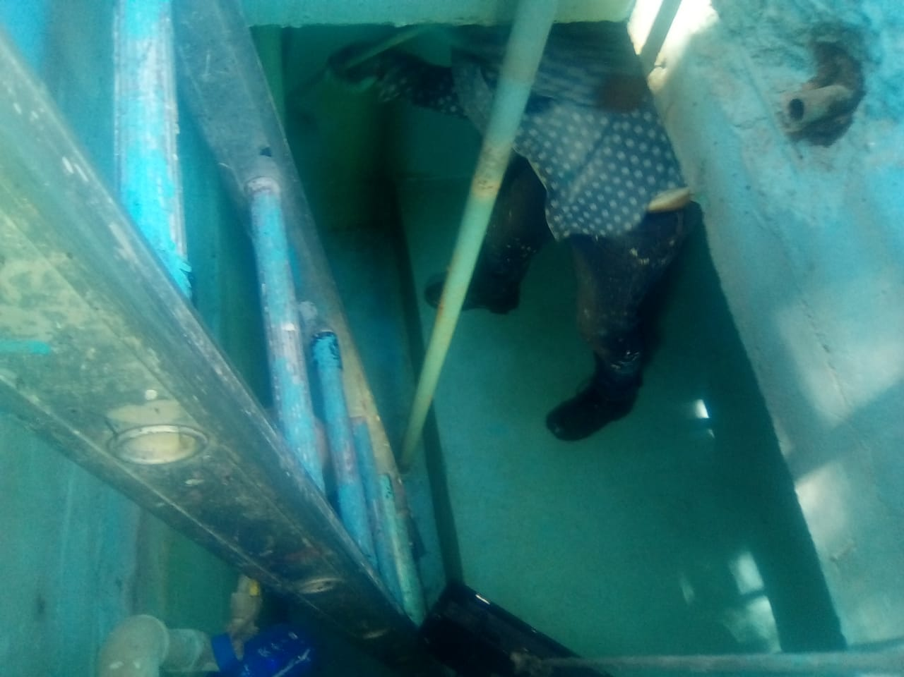
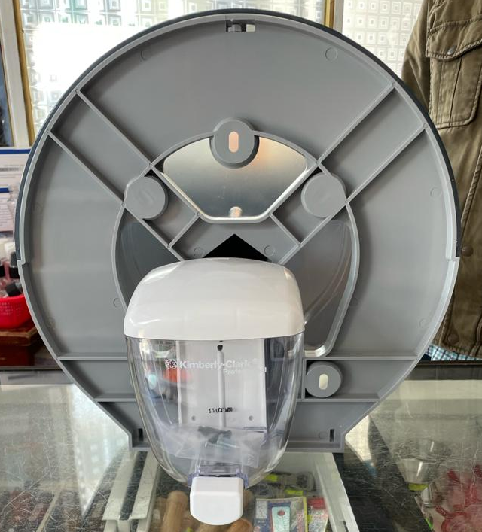
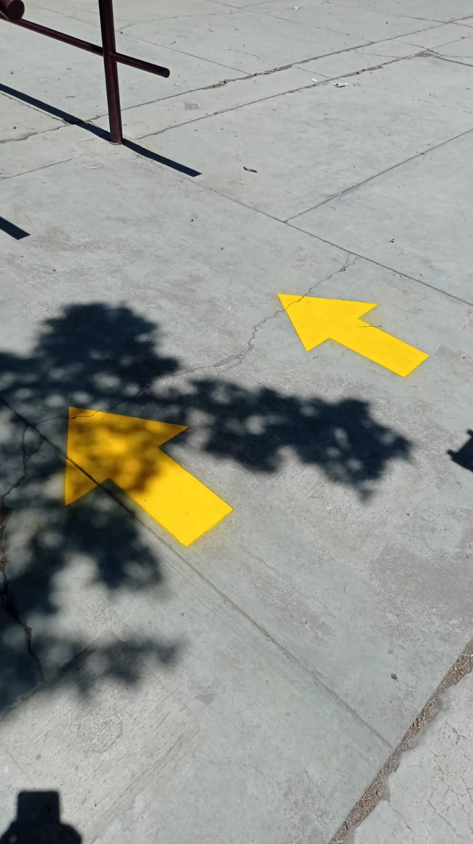
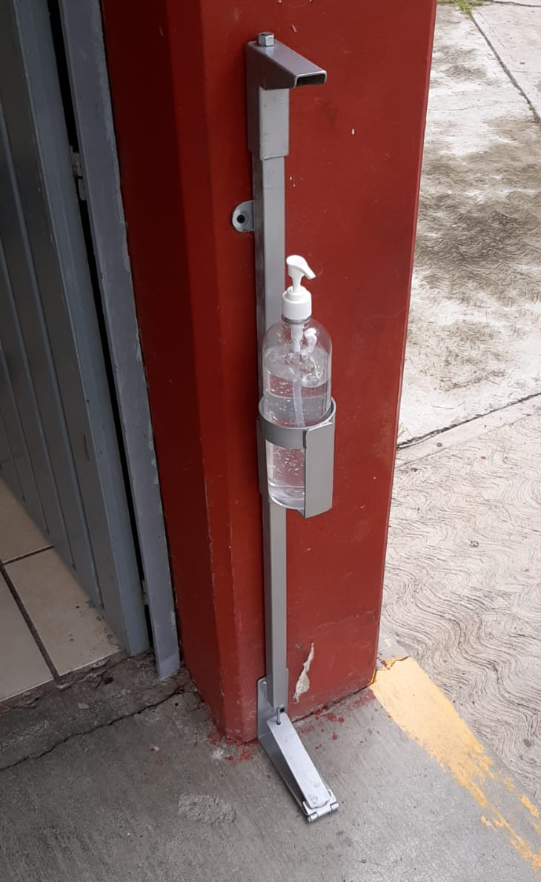
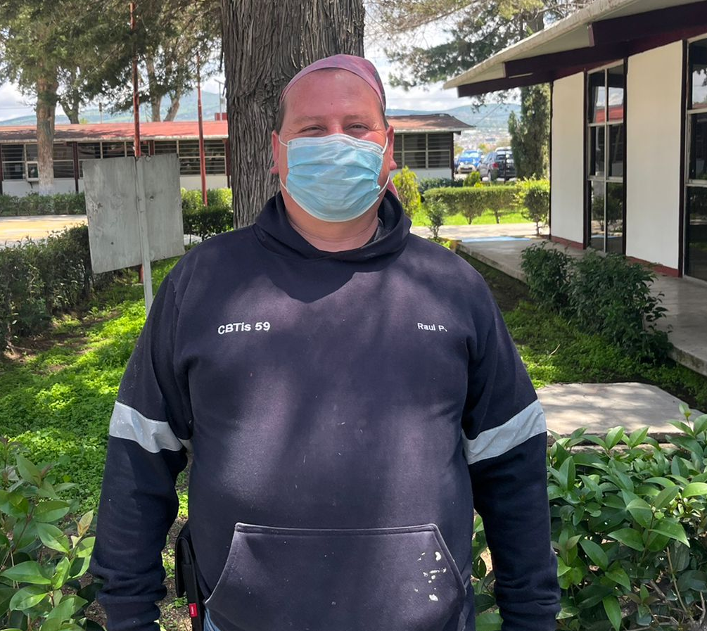
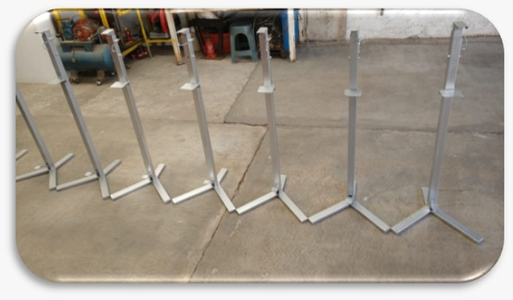
PÓDIUM
DESPACHADORES PLÁSTICOS
BOMBA DE AGUA
MANTENIMIENTO SISTERNA
SEÑALAMIENTOS
PEDESTALES DESPACHADORES
UNIFORMES PARA PERSONAL DE SERVICIOS GENERALES
Donaciones – Septiembre 2021 | CEAP CB59
Gestión Financiera
Rendición de Cuentas 2021 - 2022

Slide 21
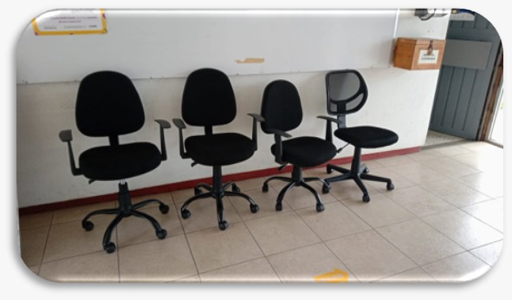
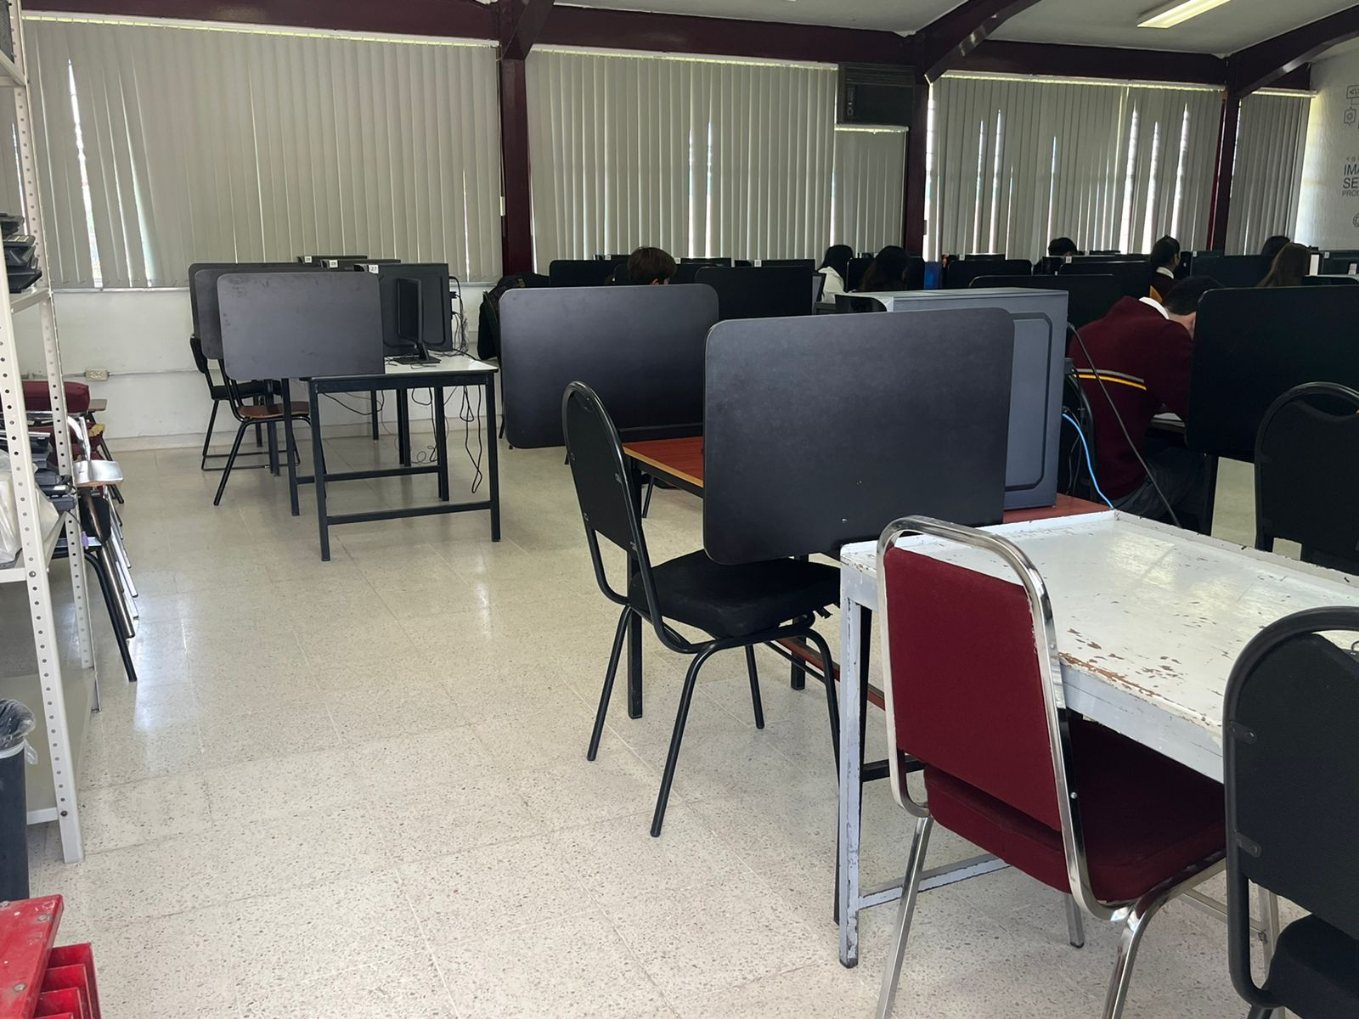
SILLAS SECRETARIALES
SEPARADORES LABORATORIOS DE CÓMPUTO
Donaciones – Octubre 2021 | CEAP CB59
Gestión Financiera
Rendición de Cuentas 2021 - 2022

Slide 22
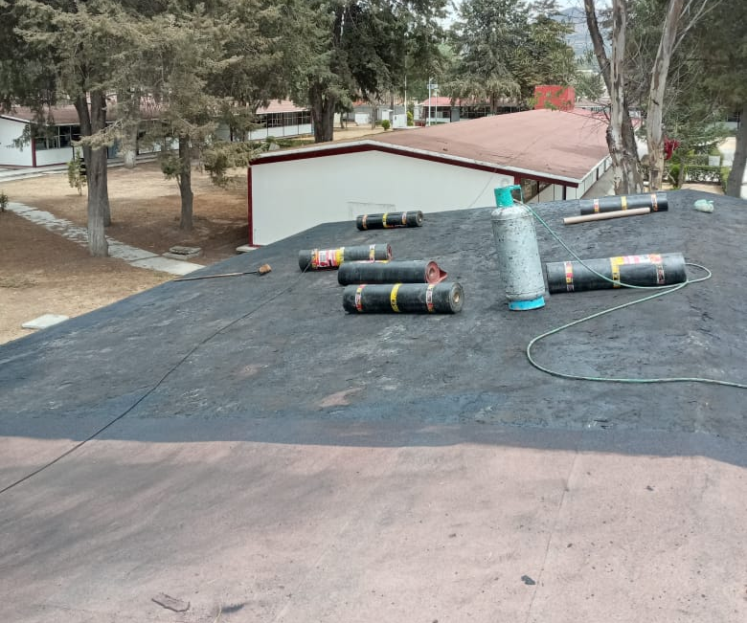
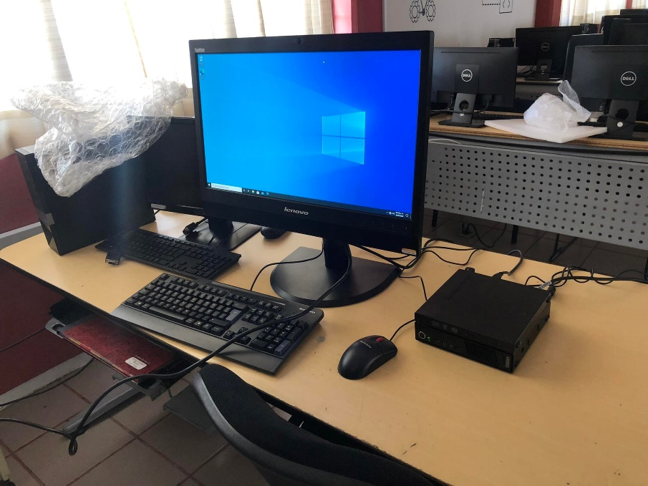
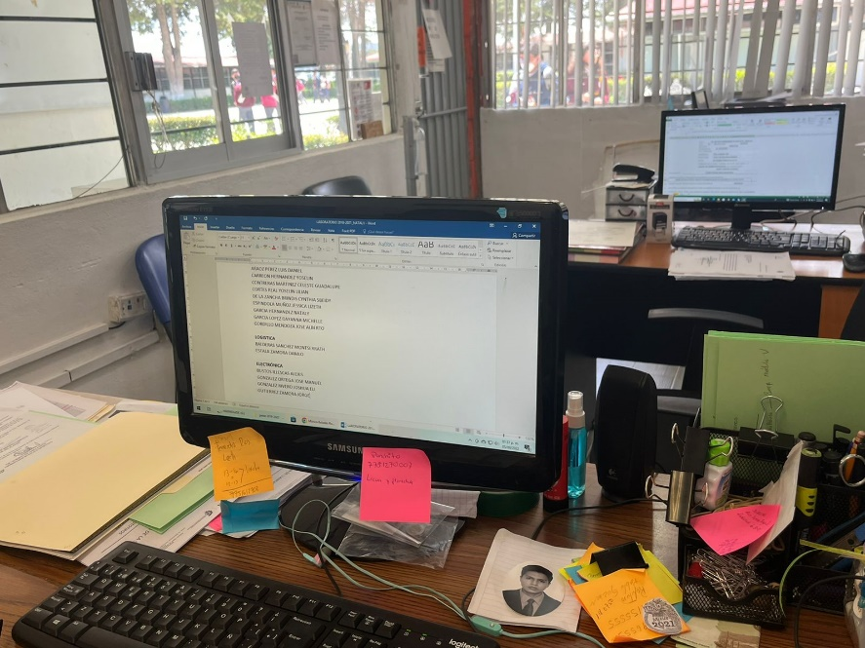
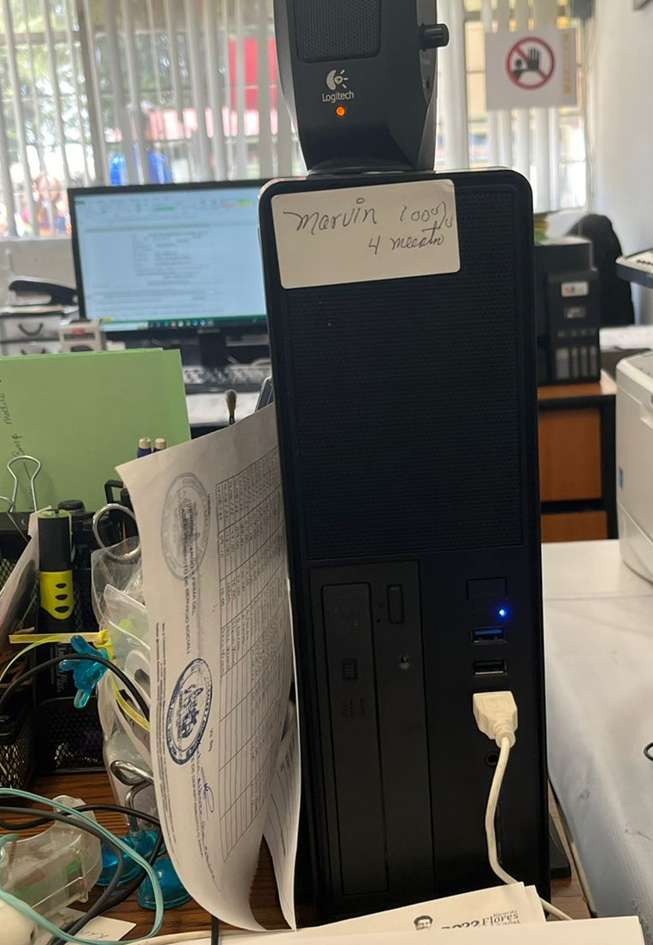
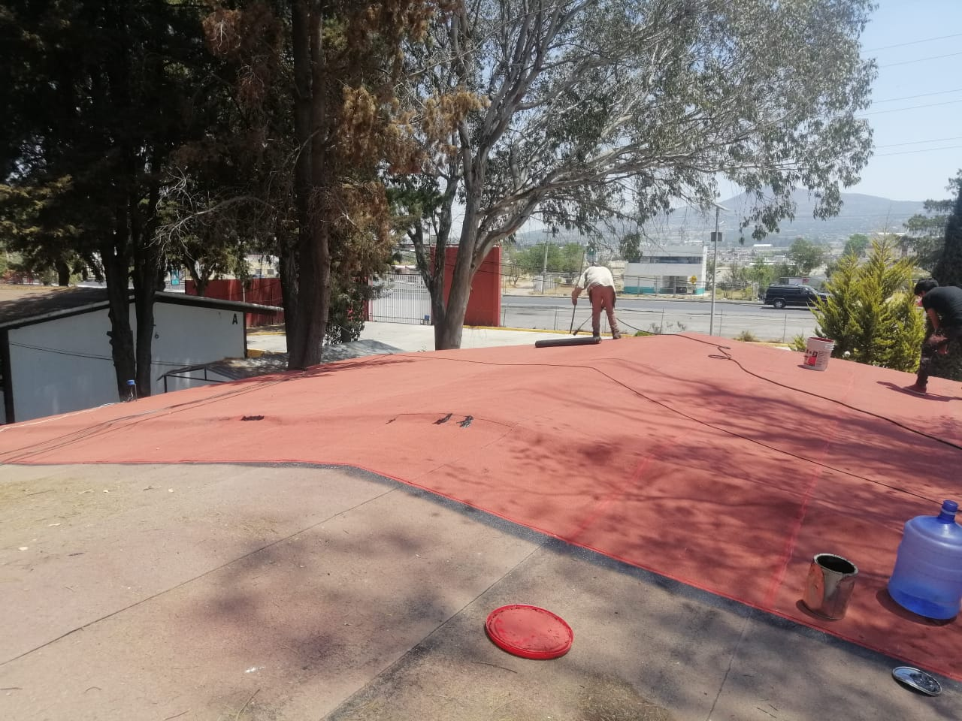
EQUIPOS DE COMPUTO
IMPERMEABILIZACIÓN
VIDEOPROYECTORES
Donaciones – Noviembre 2021 | CEAP CB59
Gestión Financiera
Rendición de Cuentas 2021 - 2022

Slide 23
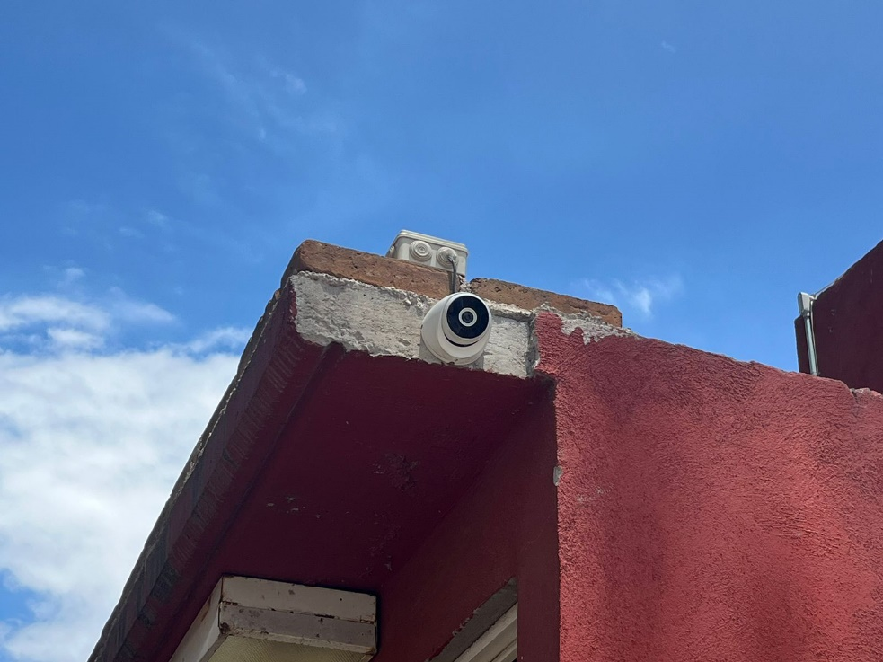
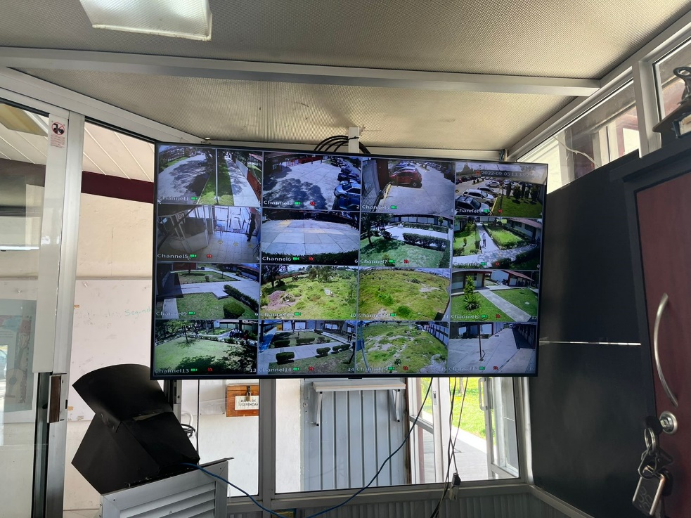
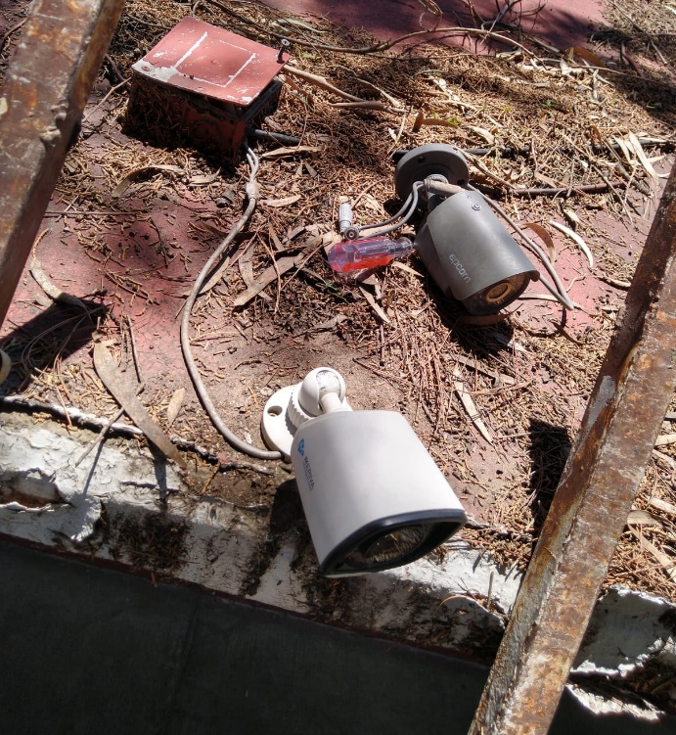
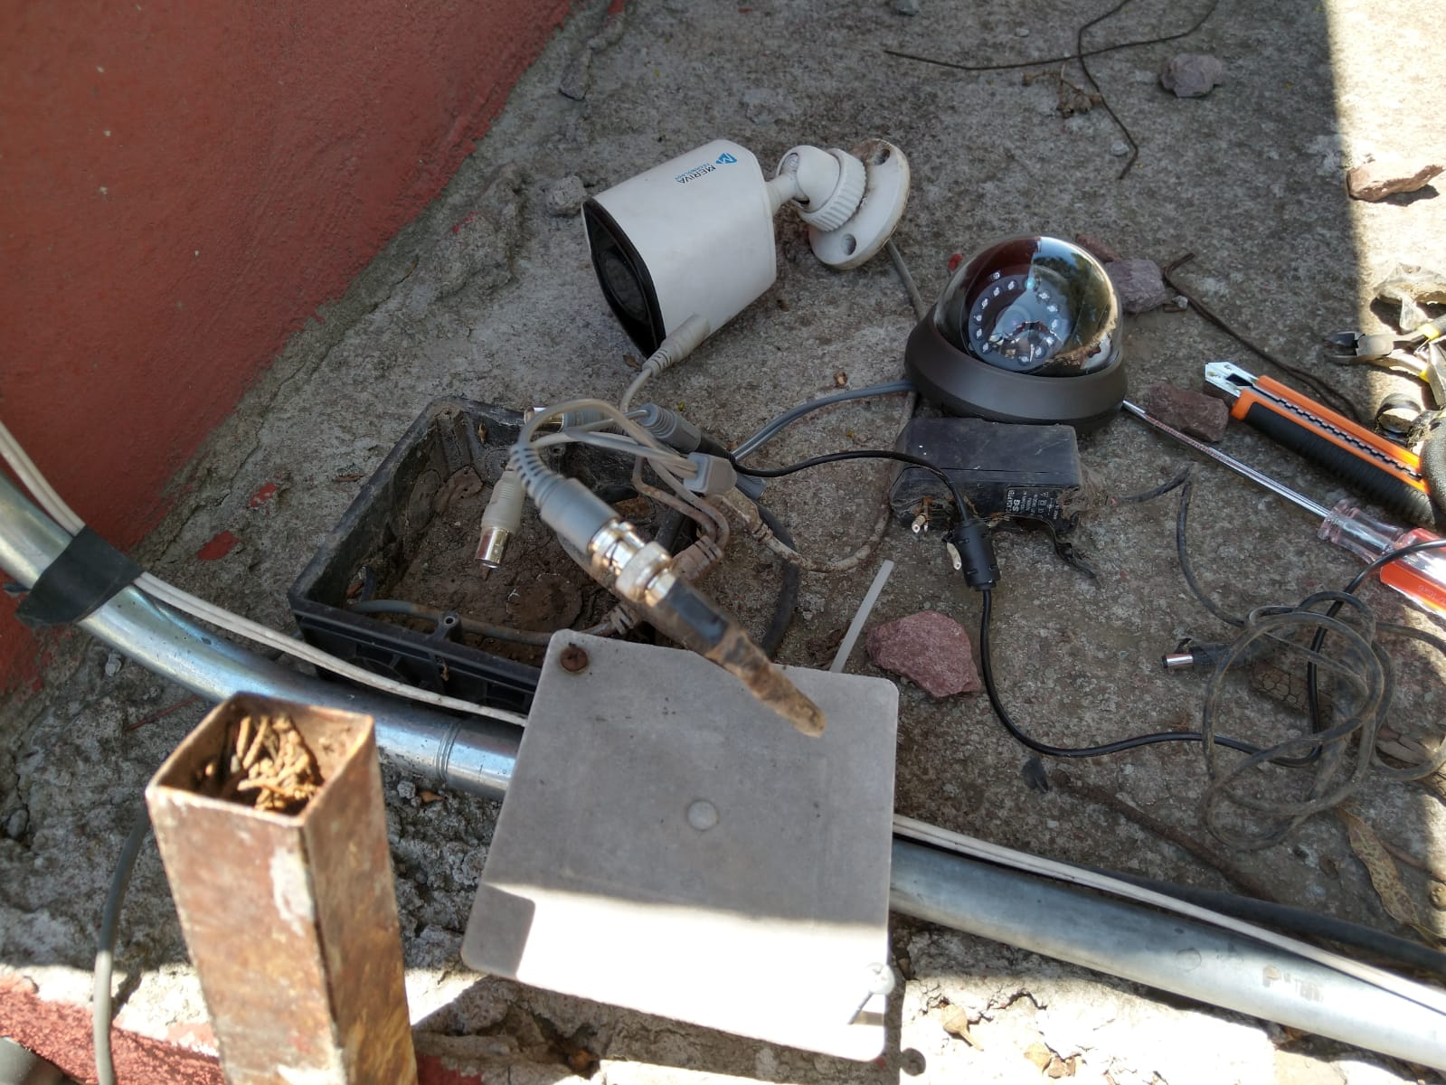
ADQUISICIÓN E INSTALACIÓN DE CÁMARAS Y PANTALLAS VIDEOVIGILANCIA
Donaciones – Enero 2022 | CEAP CB59
Gestión Financiera
Rendición de Cuentas 2021 - 2022

Slide 24
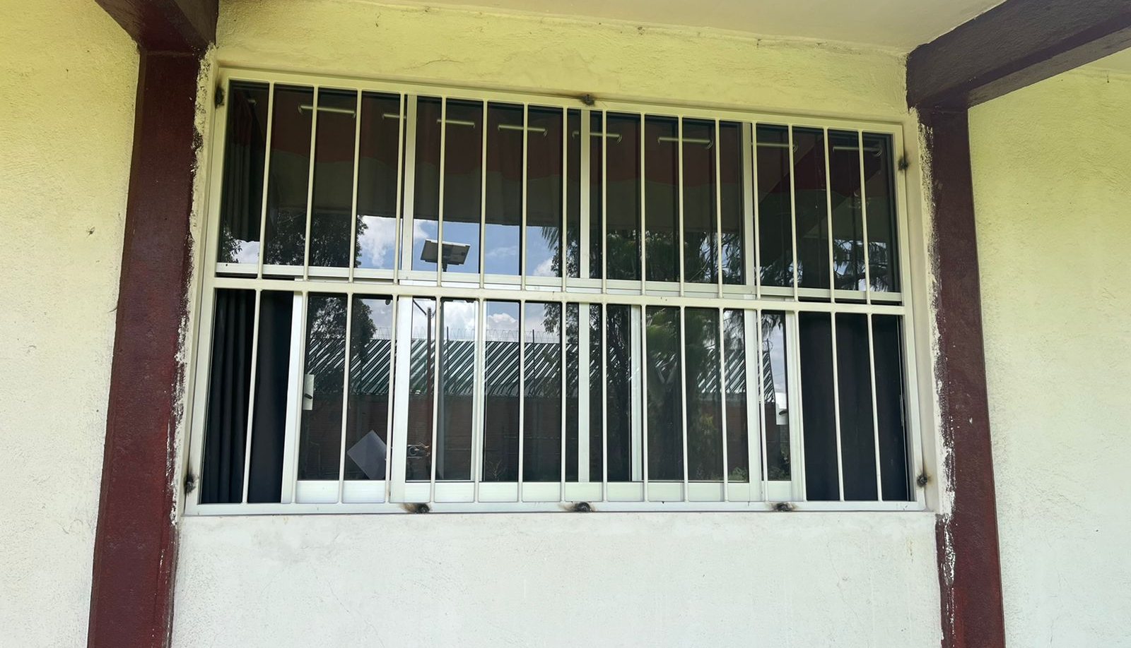
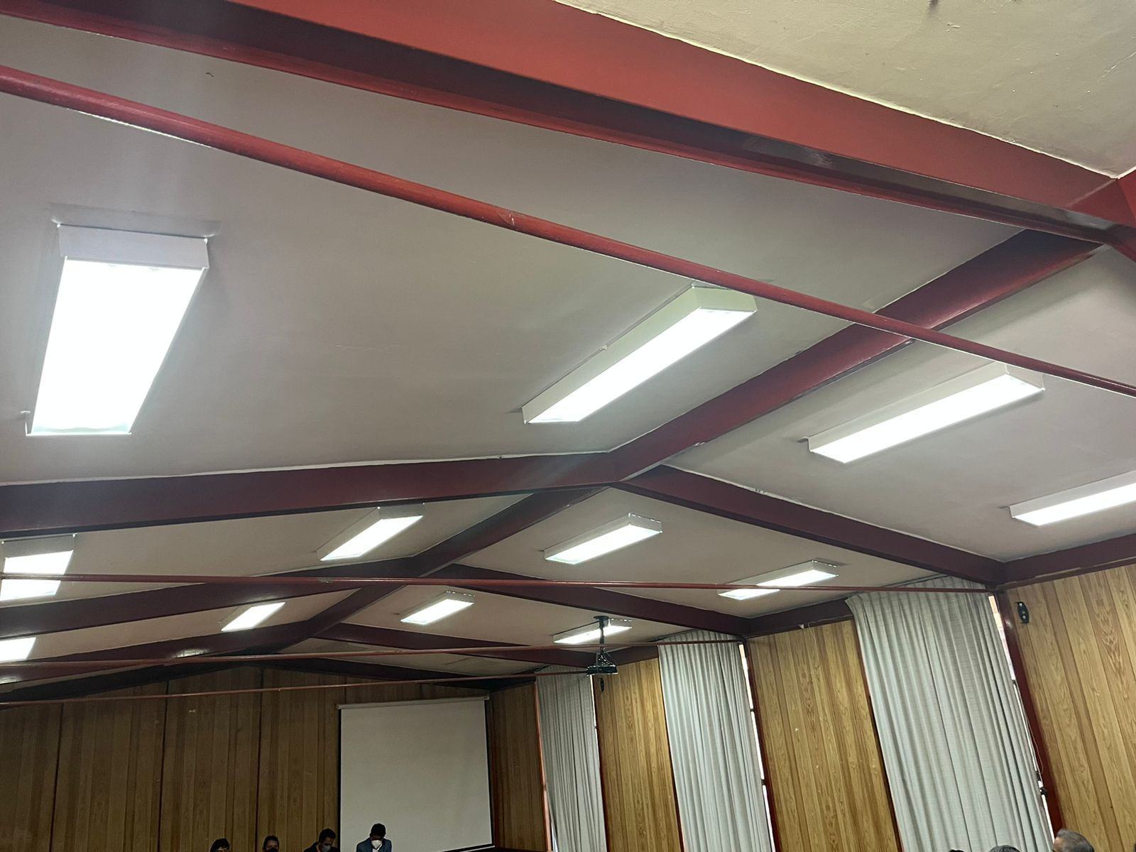
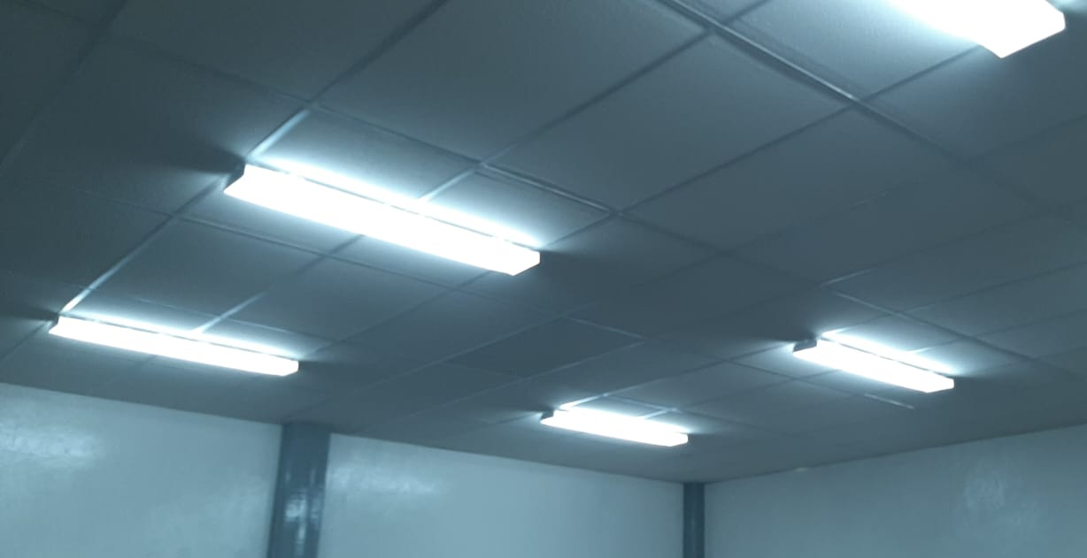
LÁMPARAS
PROTECCIÓN DE VENTANA AD1
Donaciones – Febrero 2022 | CEAP CB59
Gestión Financiera
Rendición de Cuentas 2021 - 2022

Slide 25
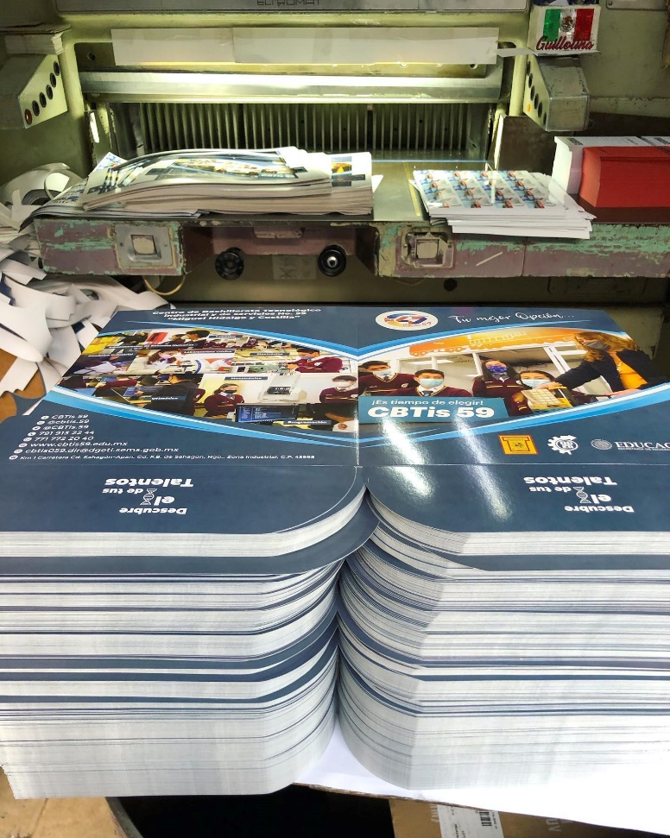
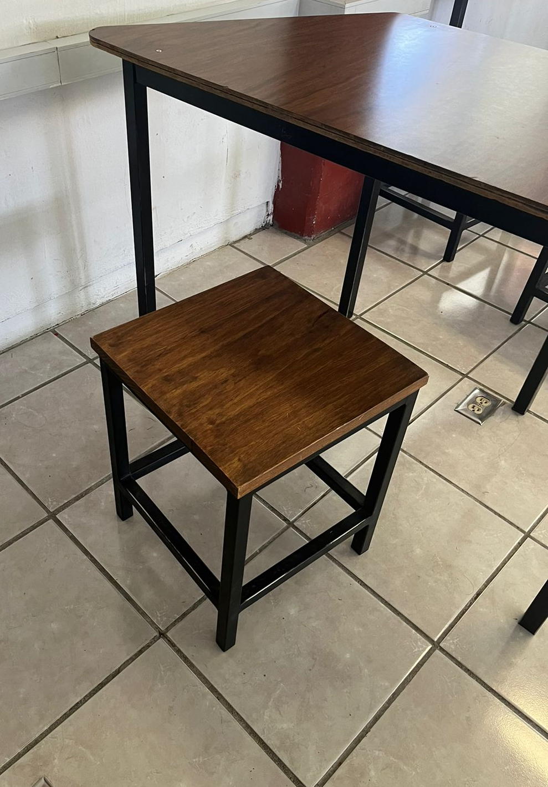
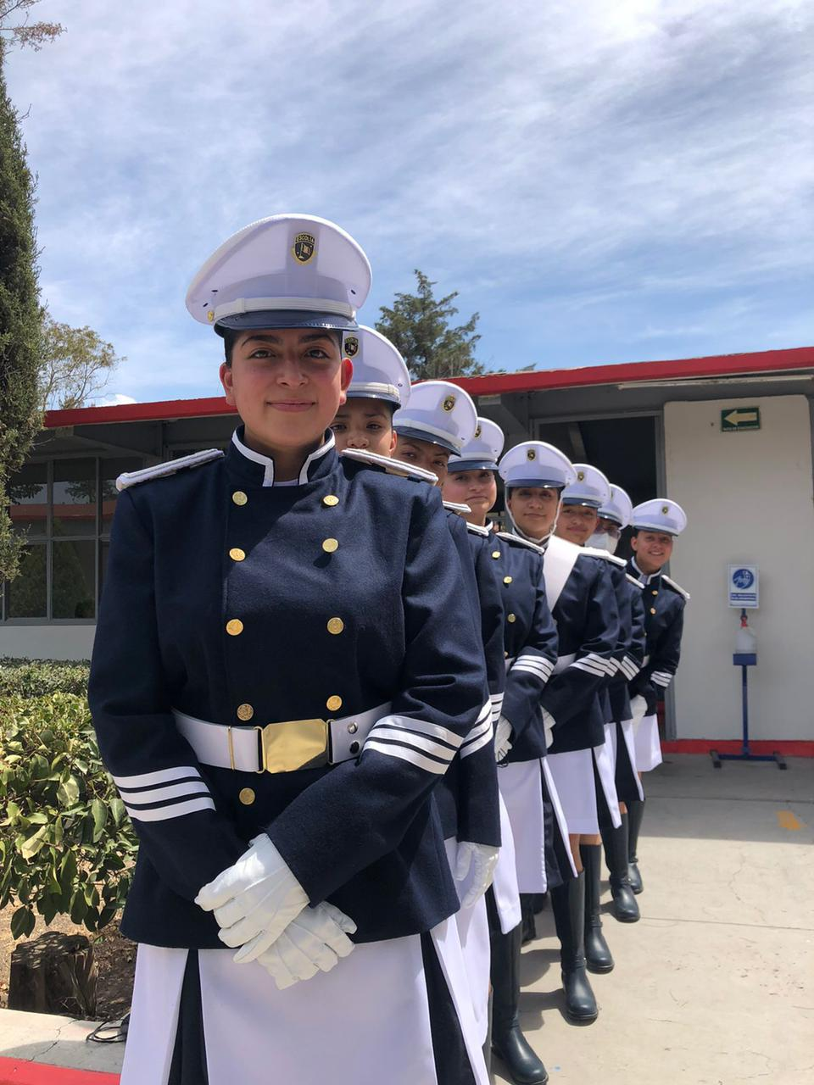
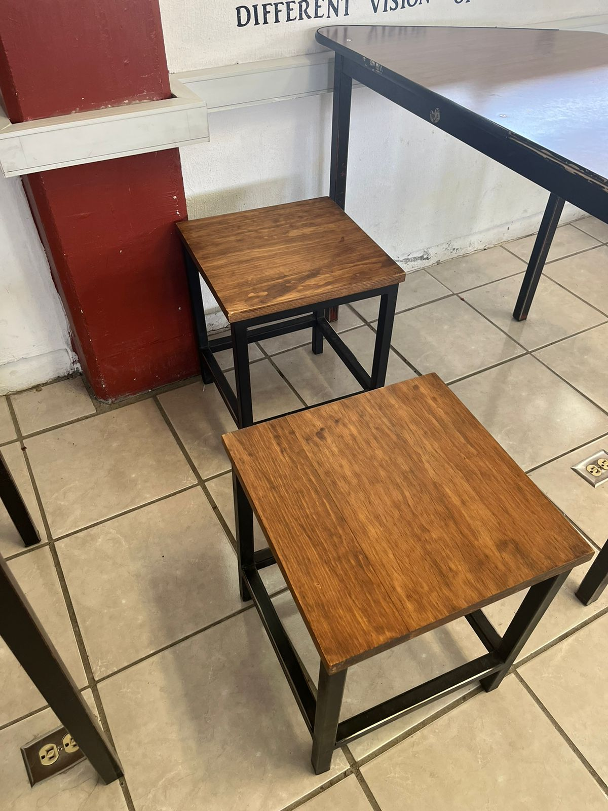
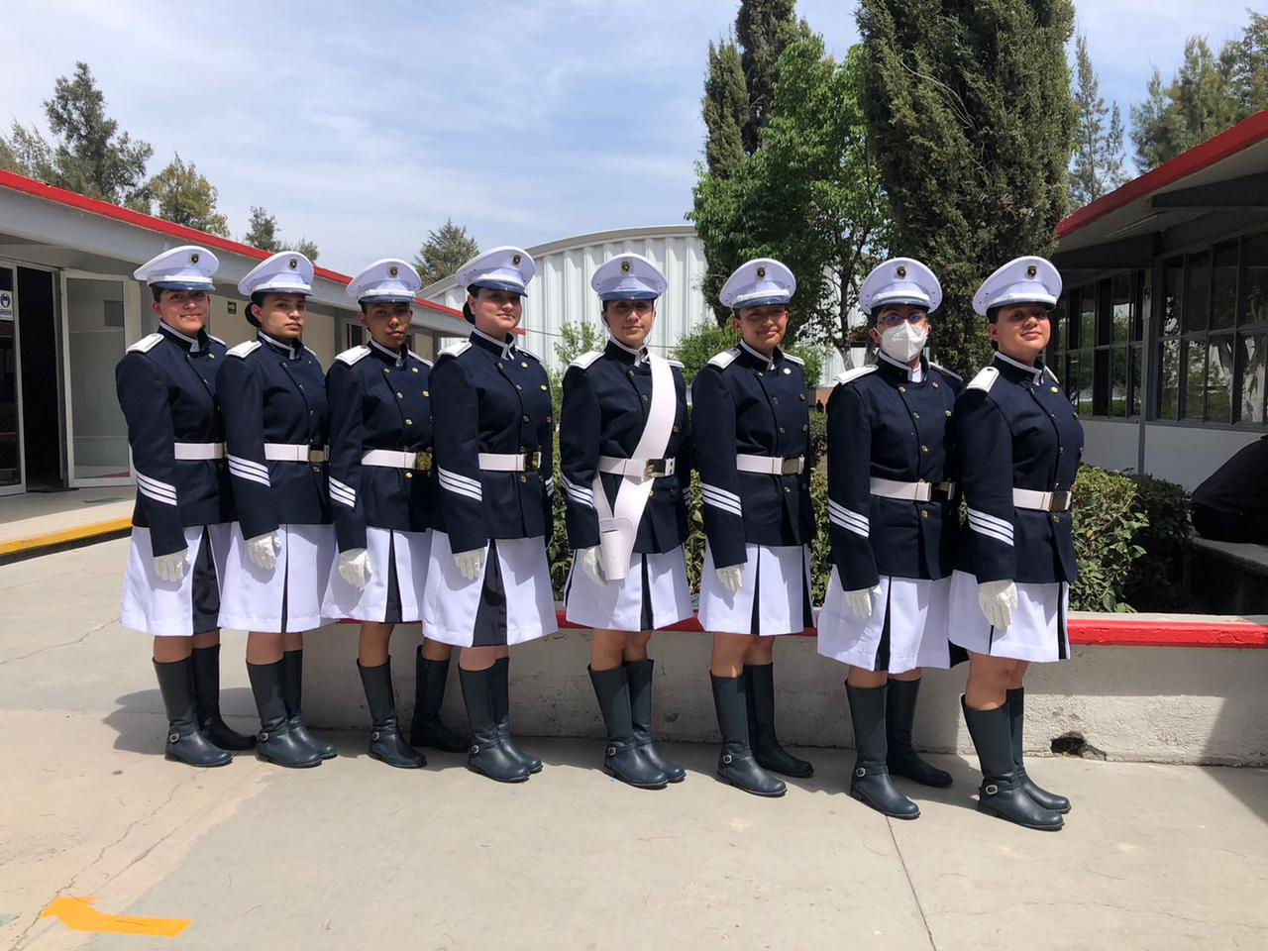
EQUIPOS DE CÓMPUTO,
BANCOS DE MADERA Y METAL
UNIFORMES Y ACCESORIOS PARA ESCOLTA
PUBLICIDAD NUEVO INGRESO
Donaciones – Marzo 2022 | CEAP CB59
Gestión Financiera
Rendición de Cuentas 2021 - 2022

Slide 26
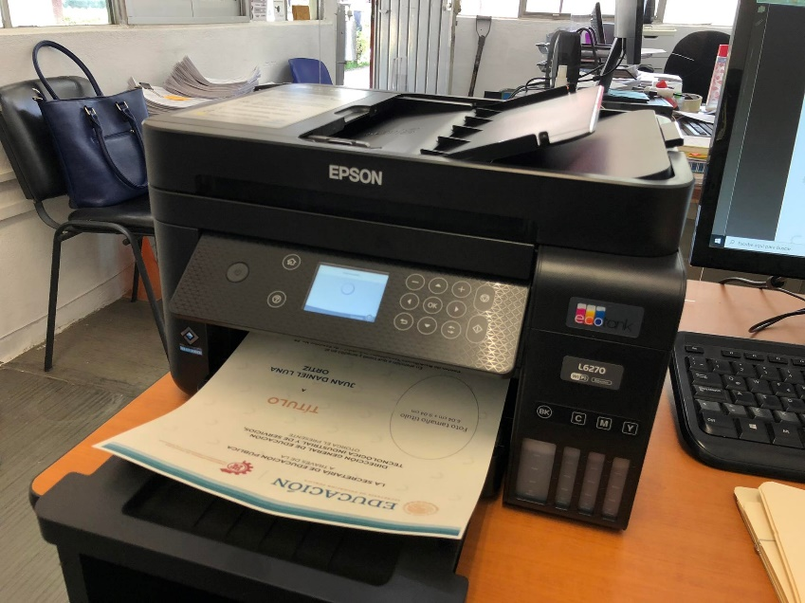
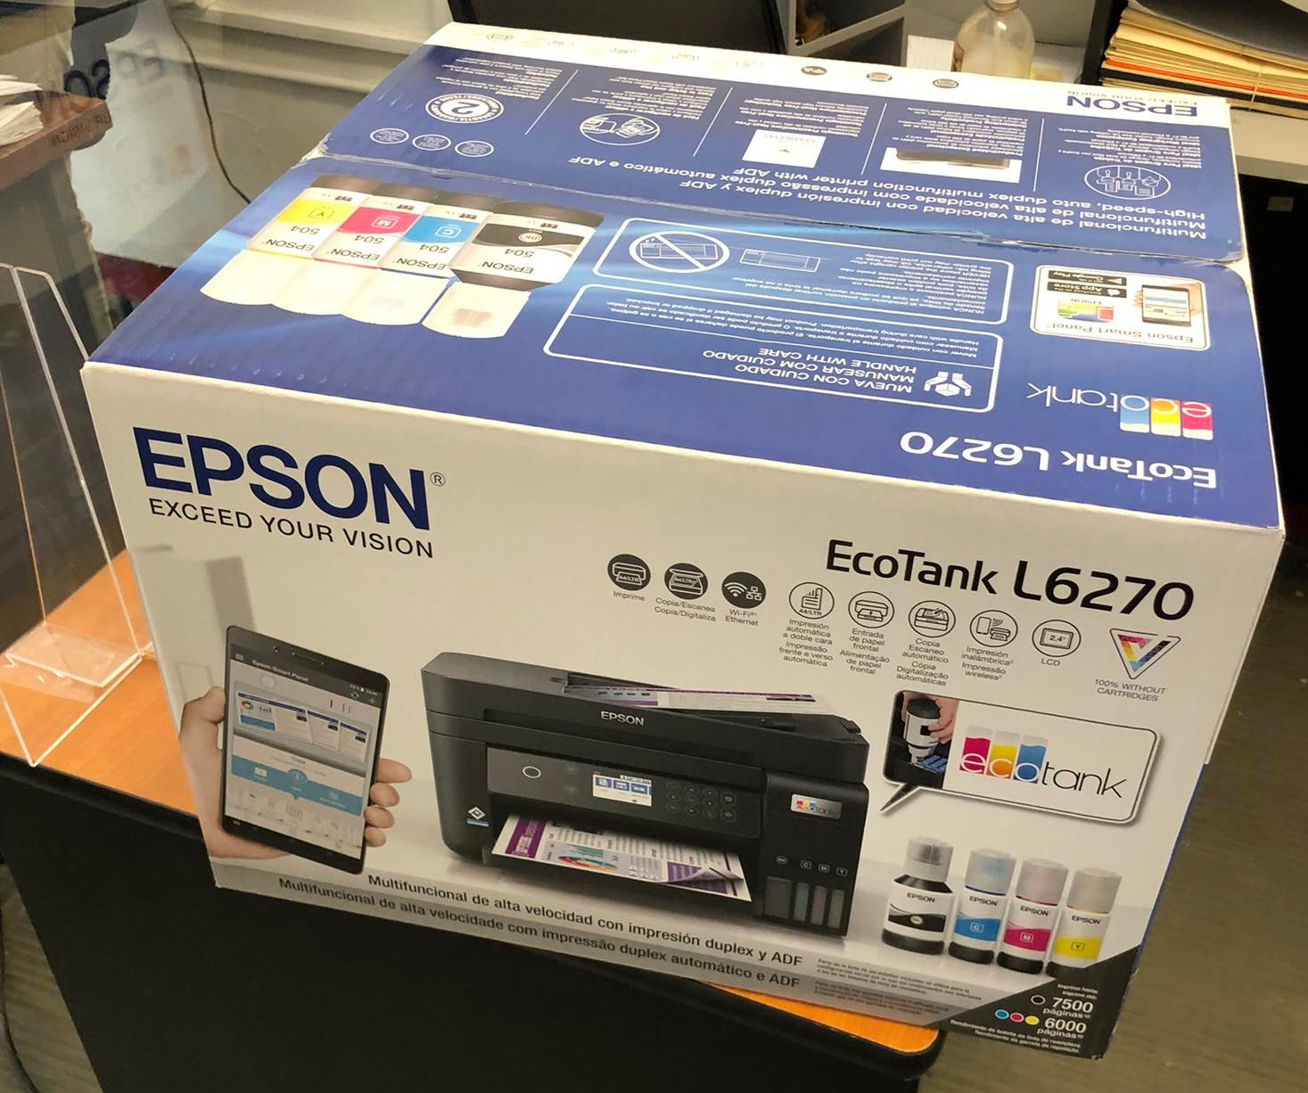
ADQUISICIÓN DE IMPRESORA PARA TÍTULOS
Donaciones – Abril 2022 | CEAP CB59
Gestión Financiera
Rendición de Cuentas 2021 - 2022

Slide 27
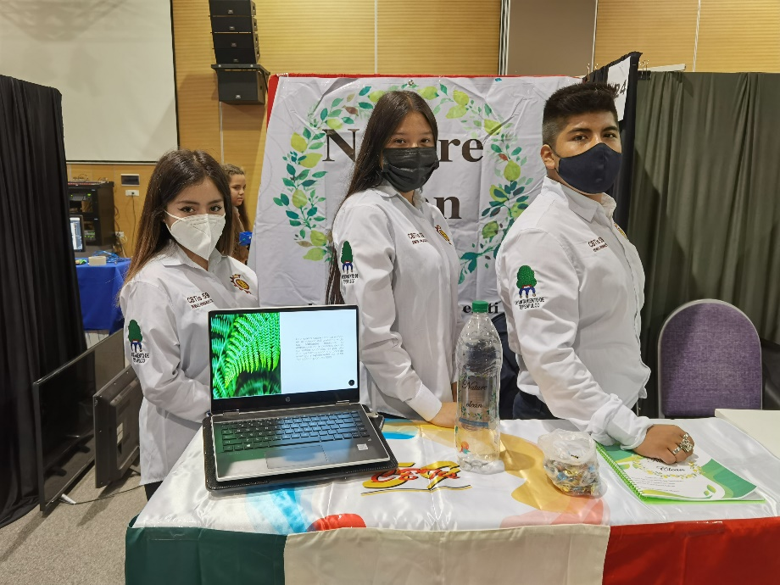
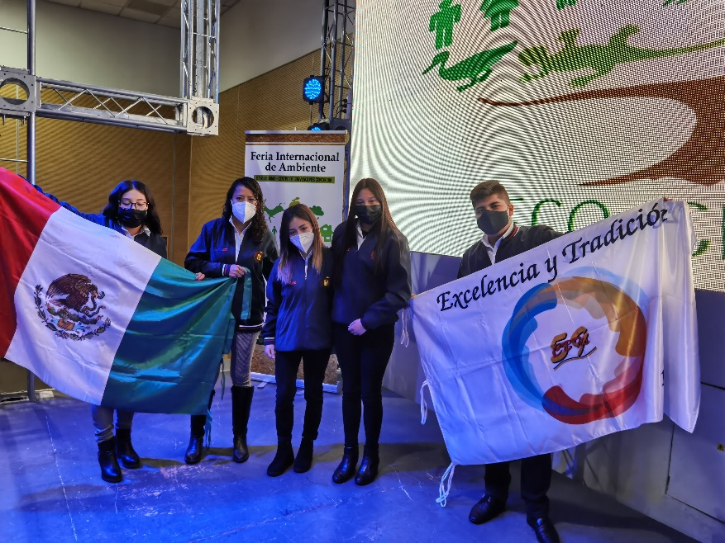
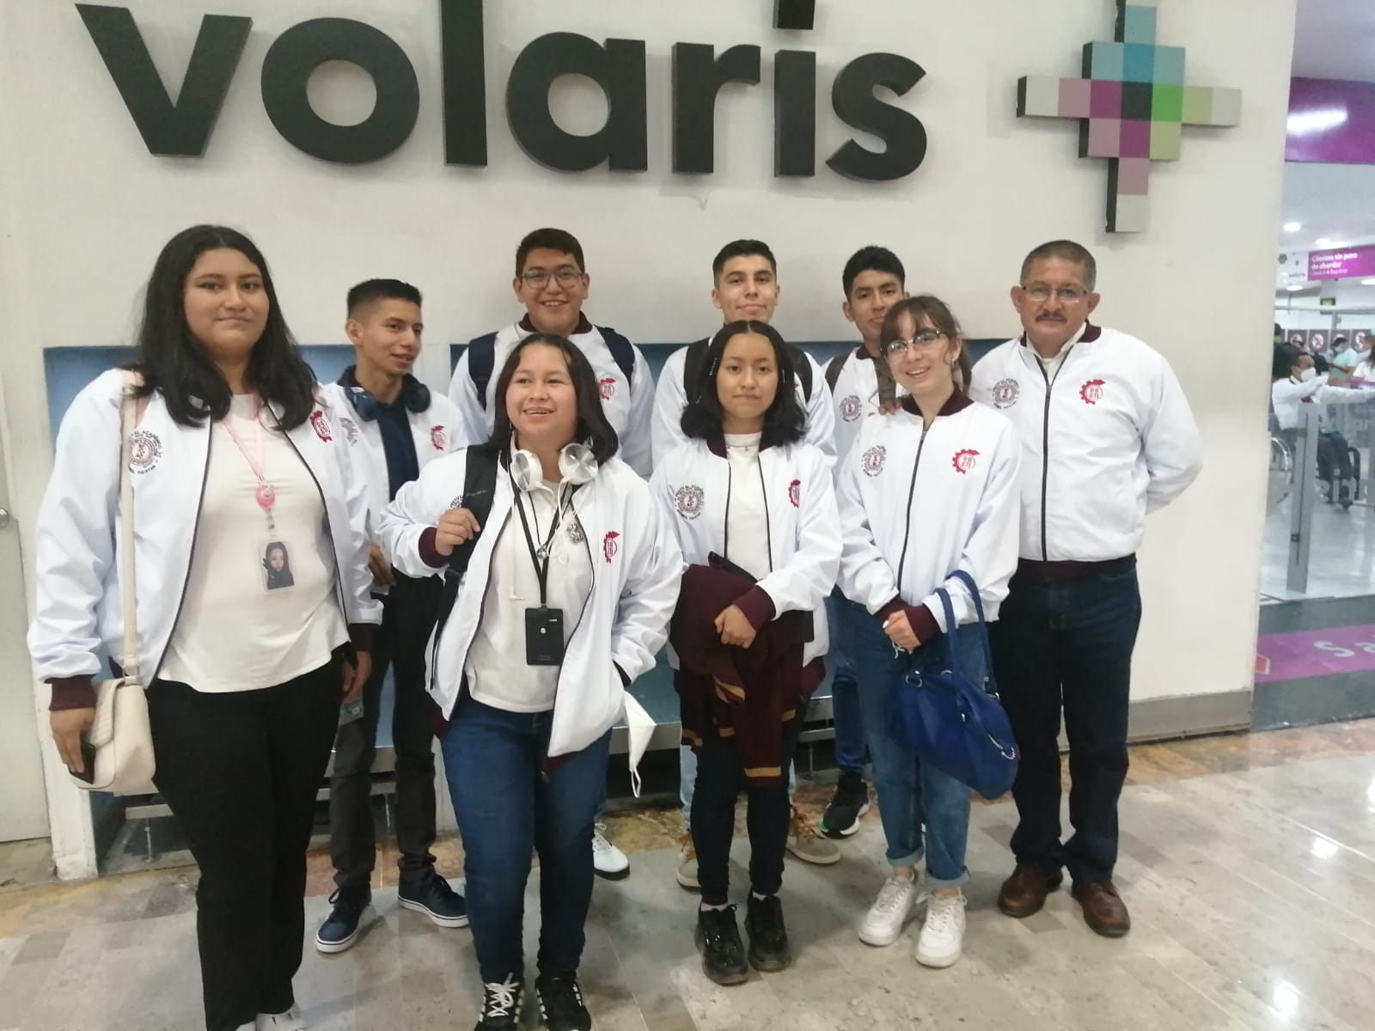
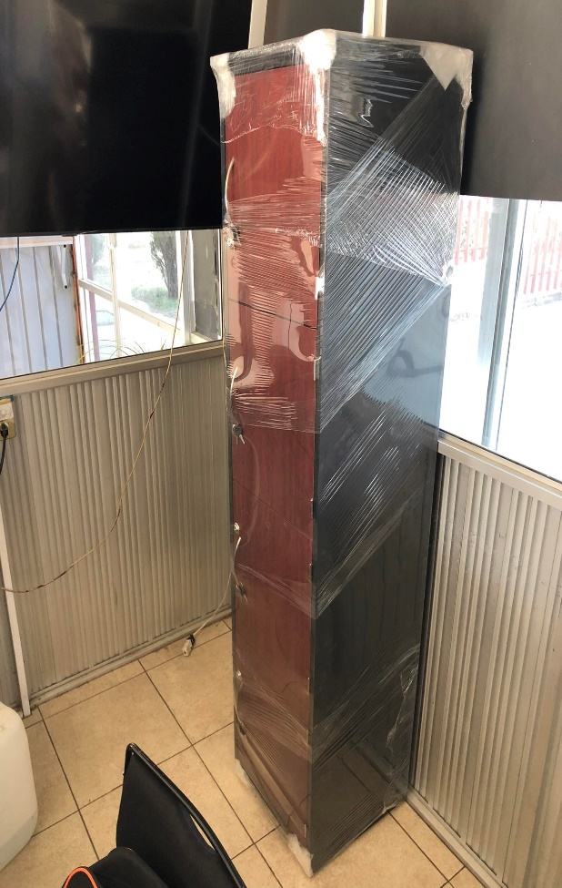
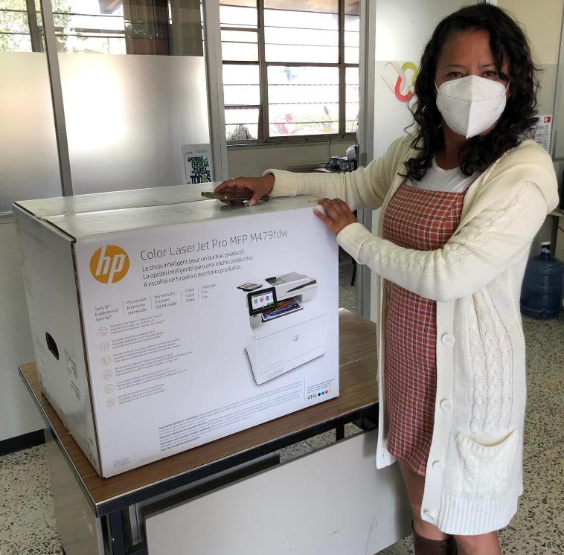


VIAJE A MÉRIDA – FESTIVAL ACADÉMICO
VIAJE ARGENTINA – ECO CIENCIAS - CONCORDIA
DOS MULTIFUNCIONALES PARA RECURSOS HUMANOS Y VINCULACIÓN
LOCKER PARA PREFECTURA
Donaciones – Mayo 2022 | CEAP CB59
Gestión Financiera
Rendición de Cuentas 2021 - 2022

Slide 28









CAPACITACIÓN A DOCENTE PARA USO DE IMPRESORA 3D
IMPRESORA 3D
REUBICACIÓN DE LA LINEA SANITARIA
ADAPTACION DE VENTANAS DE CONTROL ESCOLAR
RECARGA DE EXTINTORES
5 ESTACIONES DE CONTENEDORES PARA BASURA ECOLÓGICOS
REMODELACIÓN DEL TALLER DE MECATRÓNICA
Donaciones – Junio 2022 | CEAP CB59
Gestión Financiera
Rendición de Cuentas 2021 - 2022

Slide 29






ADQUISICIÓN DE 50 BUTACAS
VIAJE A MORELOS – JA MÉXICO
REUBICACIÓN DE TORNO UBICADO EN ESPACIO DUAL
ADQUISICIÓN DE CAMARA SEMIPROFESIONAL
ADQUISICIÓN DE EQUIPO DE AUDIO (AUDITORIO)
ADQUISICIÓN DE IMPRESORA EN PVC (CREDENCIALES)
Donaciones – Julio 2022 | CEAP CB59
Gestión Financiera
Rendición de Cuentas 2021 - 2022

Slide 30





Material y equipo para diversas áreas
Infraestructura
Material y equipo
Rendición de Cuentas 2021 - 2022

Slide 31





Materia y equipo a diversas áreas
Material y equipo
Rendición de Cuentas 2021 - 2022

Slide 32



Participación de Omar López Pérez – Evento Dual SEP
Evento JA México – Morelos
Festival Académico Mérida
Otros Aspectos Relevantes
Rendición de Cuentas 2021 - 2022

Slide 33

Inicio de la Actualización del Sitio Web Oficial del CBTis 59
Innovaciones
Rendición de Cuentas 2021 - 2022

Slide 34


Premiación y reconocimiento a todos los alumnos de Cuadro de Honor
PRIMER LUGAR en la Competencia Virtual Internacional World Championship Robofest LATAM 2021 - Berenice Barrera Fragoso
Otros Aspectos Relevantes
Rendición de Cuentas 2021 - 2022

Slide 35



Sistemas de Fichas en Línea, Pre-Inscripciones y Reinscripciones
Innovaciones
Rendición de Cuentas 2021 - 2022

Slide 36

SESIÓN DE PREGUNTAS Y RESPUESTAS

Slide 37
EL INFORME DE RENDICIÓN DE CUENTAS PODRÁ SER CONSULTADO EN NUESTRA PÁGINA WEB OFICIAL
https://www.cbtis59.edu.mx/portal/

Slide 38
GRACIAS POR SU ATENCIÓN

